Slide 2
Сквернословие

Slide 3
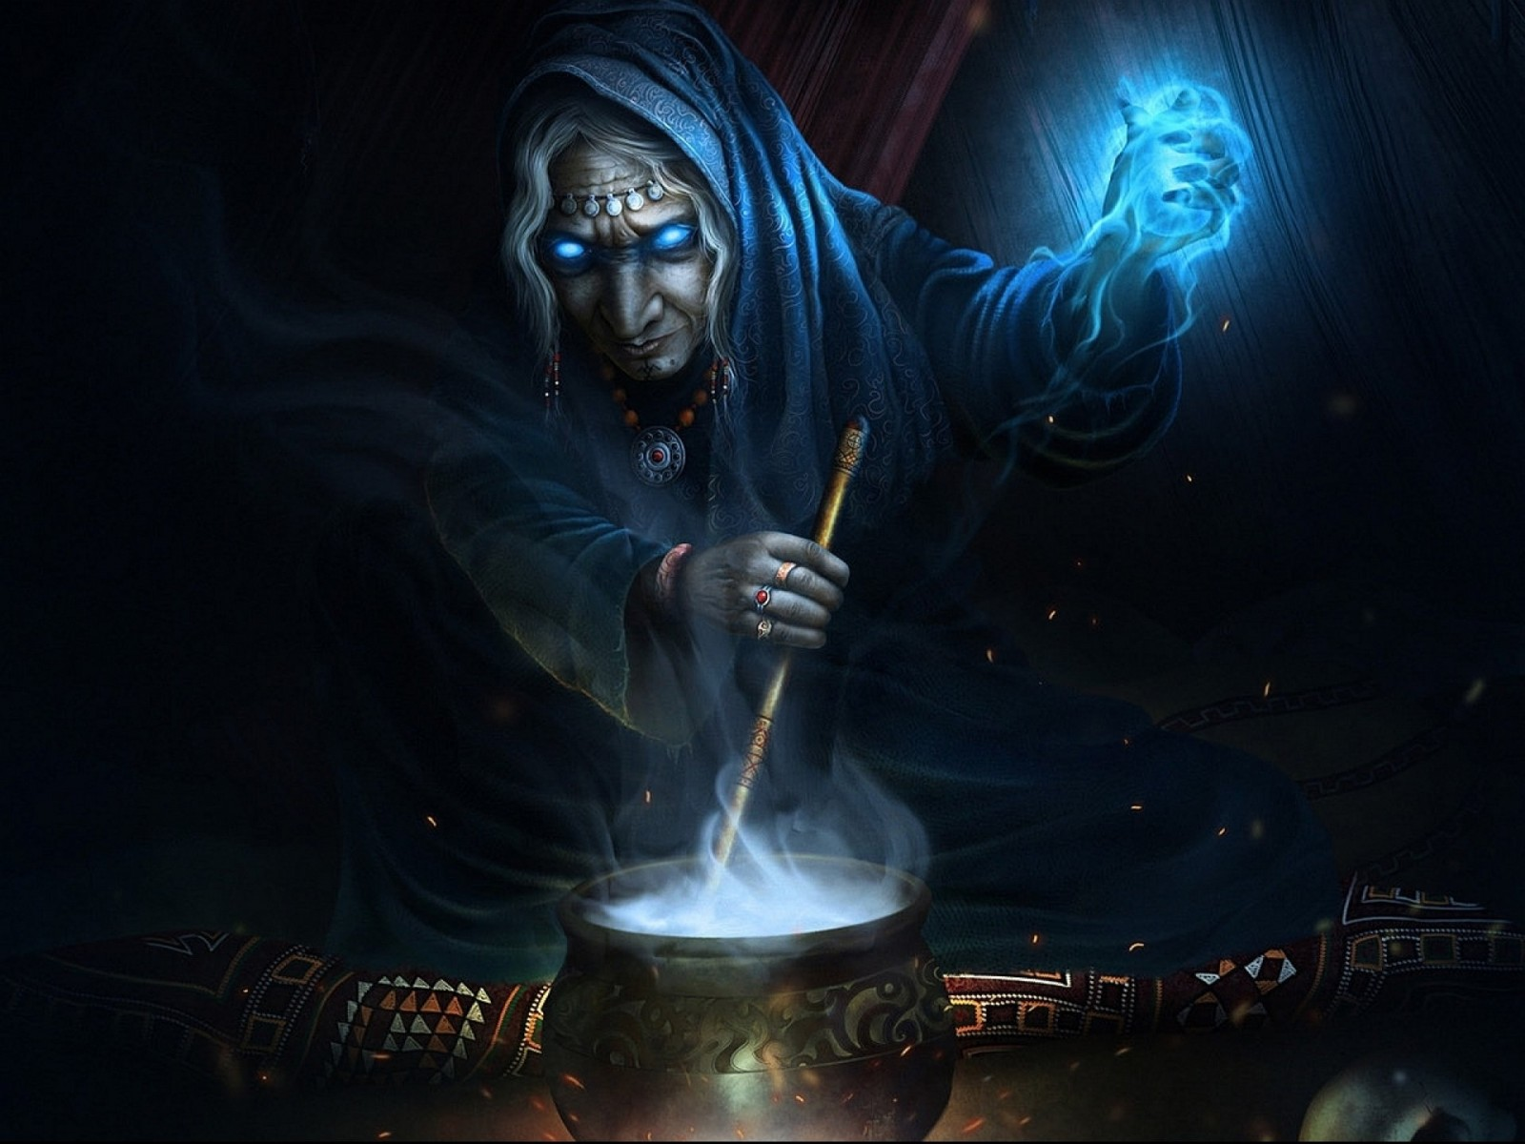

Slide 4
«Каков человек,такова и его речь»

Slide 5
«Речь-показатель ума»

Slide 6
«Заговори,чтобы я увидел тебя»

Slide 7
«Злой язык-признак злого сердца»

Slide 8
«Стрелы пронзают тело,а злые слова –душу»

Slide 13
Цепочка ДНК

Slide 14
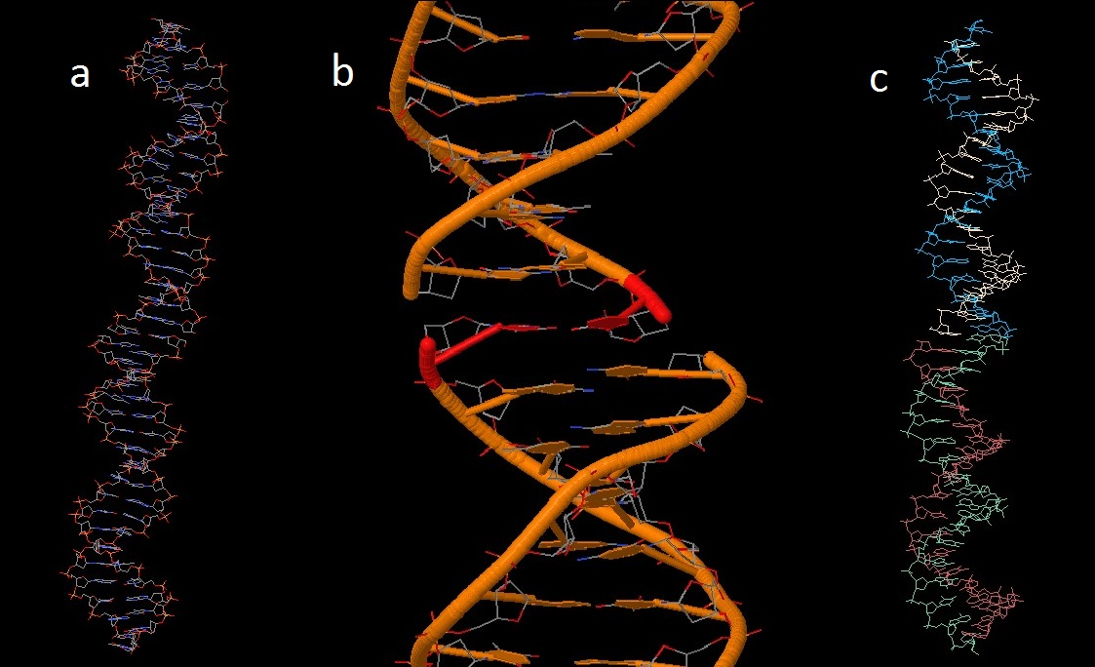

Slide 17
Эксперимент

Slide 18
Как красиво ответить на грубость?

Slide 19
"Я был лучшего о тебе мнения"

Slide 20
"Хамство тебе не очень идет"

Slide 21
"Извини, это все?"

Slide 22
"Ты хочешь обидеть меня? Для чего?"

Slide 23
